Slide 1
Des formes et des couleurs
Projet d’application multimedia pour handicap
Benzarti Zied, Destefanis Marc, Lozach Maxime

Slide 2
Description
Le jeu se base sur les thème de la reconnaissance des couleurs et des formes.
Le but est d’apprendre à différentier différente forme et couleurs.
Le support choisit à été celui de la tablette.
Le projet sera code avec Android, qui est le langage pour créer des application sur les système éponyme.

Slide 3
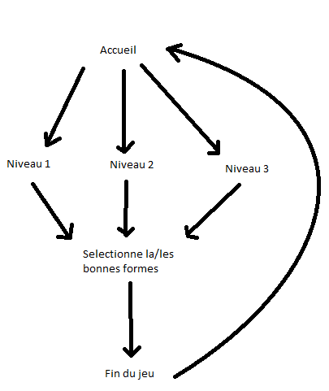
Story Board
Accueil : L’application se lance sur un menu qui proposera 3 niveau de difficulté
Niveau X : Lance le niveau choisit
Sélectionne la/les bonnes formes : En fonction du niveau, le jeu proposera de trouver une seul forme sans différence de couleur, plusieurs formes sans différence de couleur ou plusieurs forme avec des couleurs différentes.
Fin du jeu: Soit au bout d’un certain nombre de partie soit par utilisation du bouton retour

Slide 4
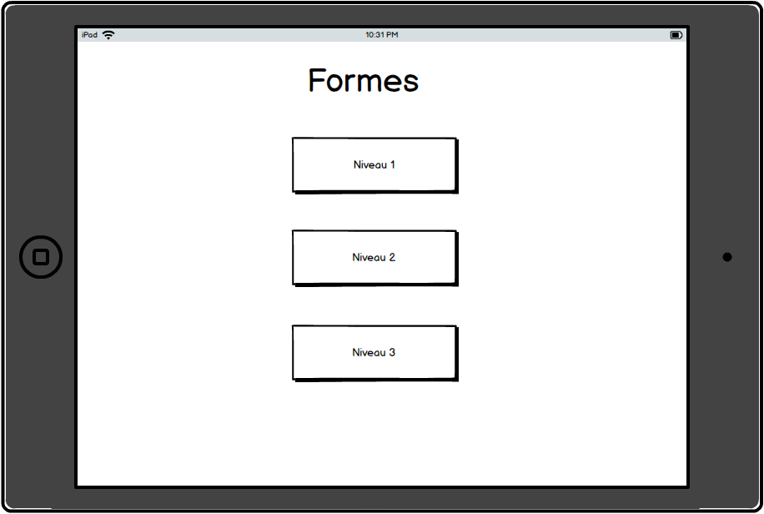
Story board
Etape 1 du menu
Scène relativement inerte.
Pas de son ni d’animation
Les trois rectangles sont des boutton que l’on peut selectionner pour valider le choix de niveau

Slide 5
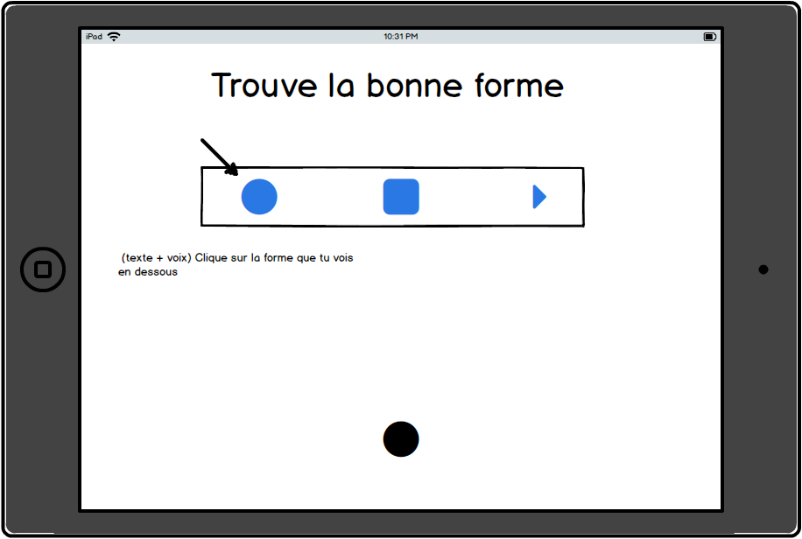
Story board
Etape 1 du niveau 1
Voix qui dit “Clique sur la forme que tu vois dessous”
Un fleche ocille légèrement pour attire l’attention sur la bonne réponse
Le rectangle noir est present pour augmenter le focus sur la zone du haut
L’application attend que l’enfant clique sur la bonne forme

Slide 6
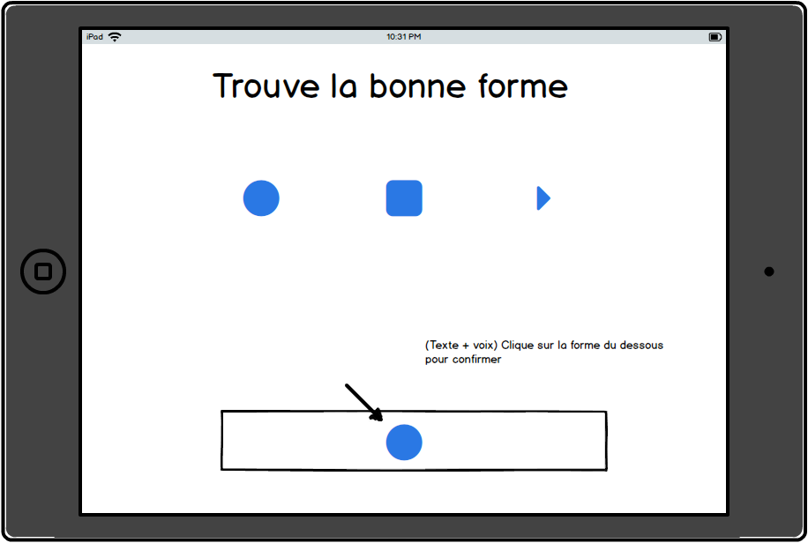
Story board
Etape 2 du niveau 1
Voix qui dit “Clique sur la forme du dessous pour confirmer”
Un flèche oscille légèrement pour attire l’attention sur la bonne réponse
Le rectangle noir appuye le focus sur la zone du bas
Une fois clique sur la forme du dessous, celle-ci change de couleur et des applaudissement se font entendre pour signaler la réussite de l’exercice.
Puis l’exercise recommence.

Slide 7
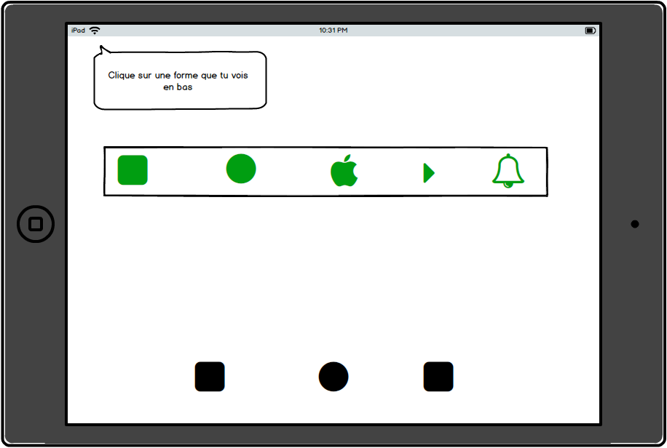
Story board
Etape 1 du niveau 2
Texte écrit “Clique sur une forme que tu vois en bas”
Le rectangle noir sert à appuyer le focus sur la zone du haut
Les forme seront moins compliqué dans l’application concrete. Nous n’avions pas de forme plus simple à disposition.
L’application attend que l’enfant appuye sur une des formes

Slide 8
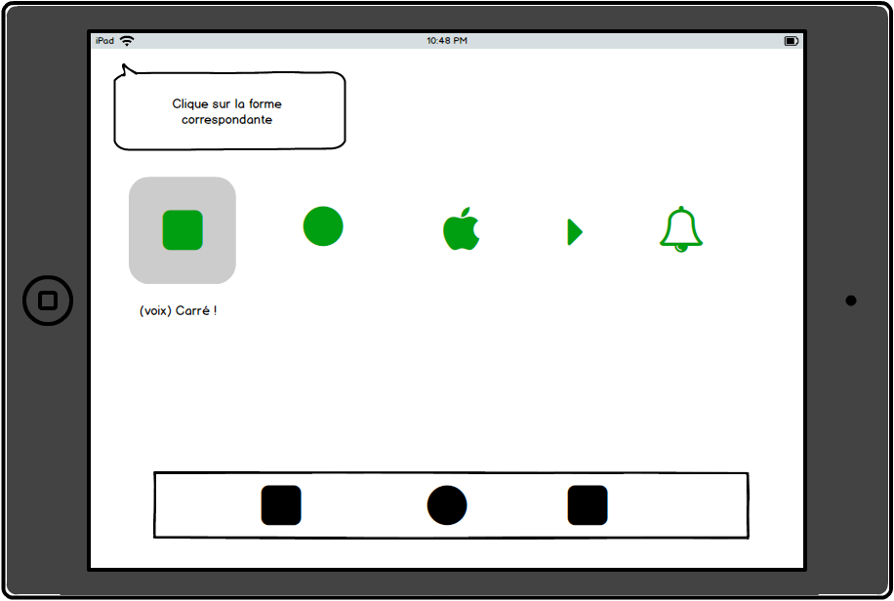
Story board
Etape 2 du niveau 2
Text écrit “Clique sur la forme correspondante”
Voix qui dit “Carré” (la forme séléctionné)
Le rectangle noir sert à appuyer le focus sur la zone du bas
L’application attend que l’enfant appuye sur une des formes en bas.
Un léger surlignage de la forme séléctioné pour rappeller qu’est ce qui à été séléctioné

Slide 9
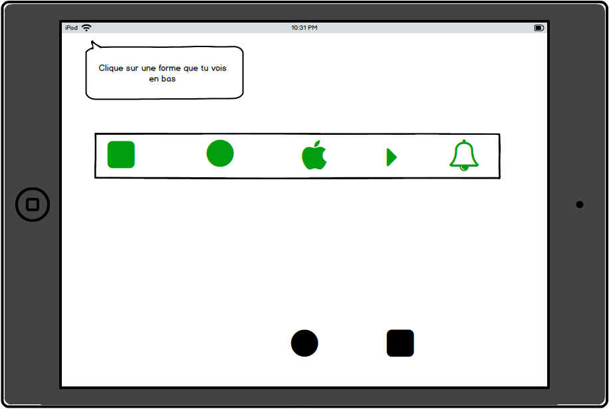
Story board
Etape 3 du niveau 2
Retour aux états de l’étape 1 du niveau 2
La forme validé à disparut
Il reste plus qu’a trouver les forms restante
Un signe à été montré pour recompense l’enfant (applaudissement, symbole “oui”, …)

Slide 10
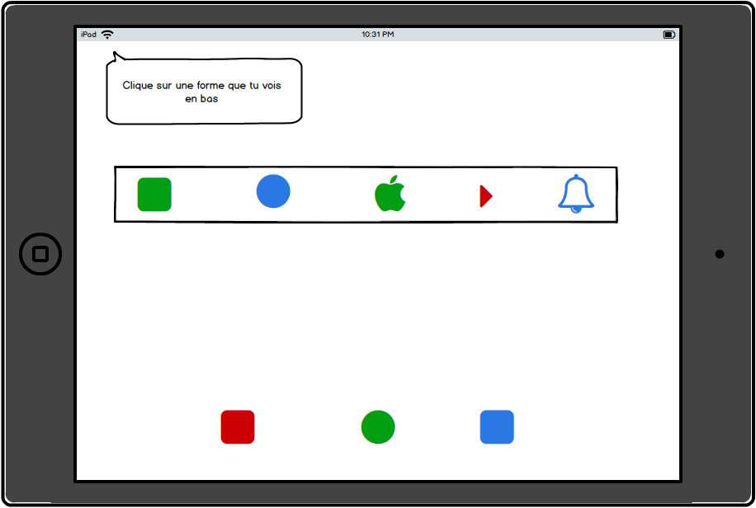
Story board
Etape 1 du niveau 3
Nous sommes dans la même configuration que le niveau deux mais ici viens s’ajouter une variation des couleur pour forcer le focus sur les formes malgrès les différentes couleurs

Slide 11
Planning de mise en oeuvre
Semaine 1 : Mise en place du squelette de l’application et du menu
Semaine 2 : Création du premier niveau
Semaine 3 : Création du deuxième niveau
Semaine 4 : Création du troisème niveau

